Slide 1
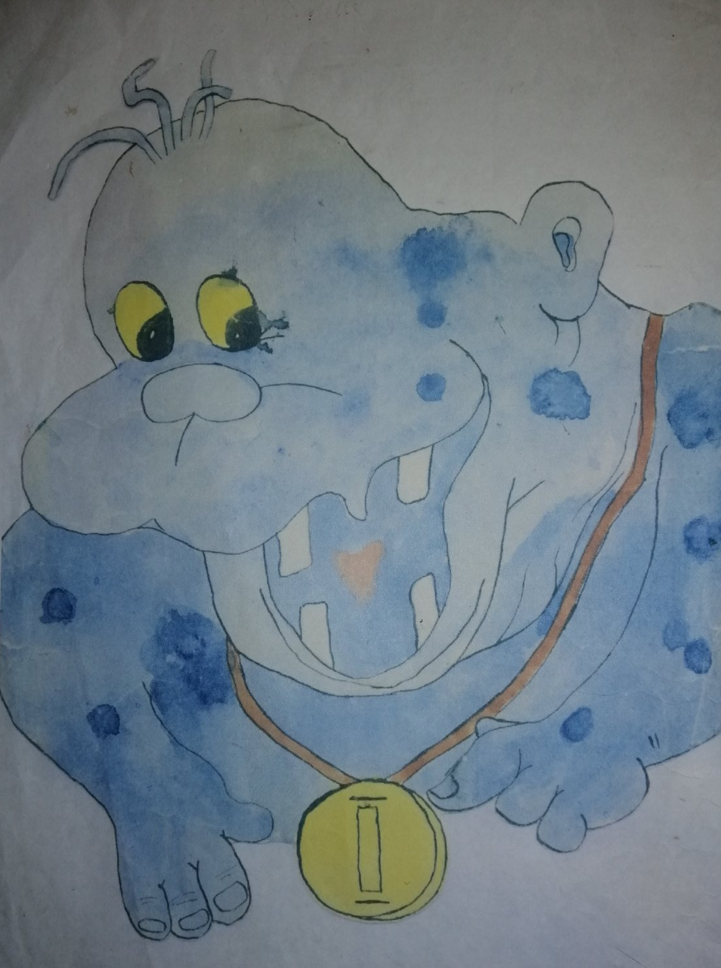
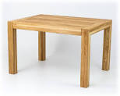

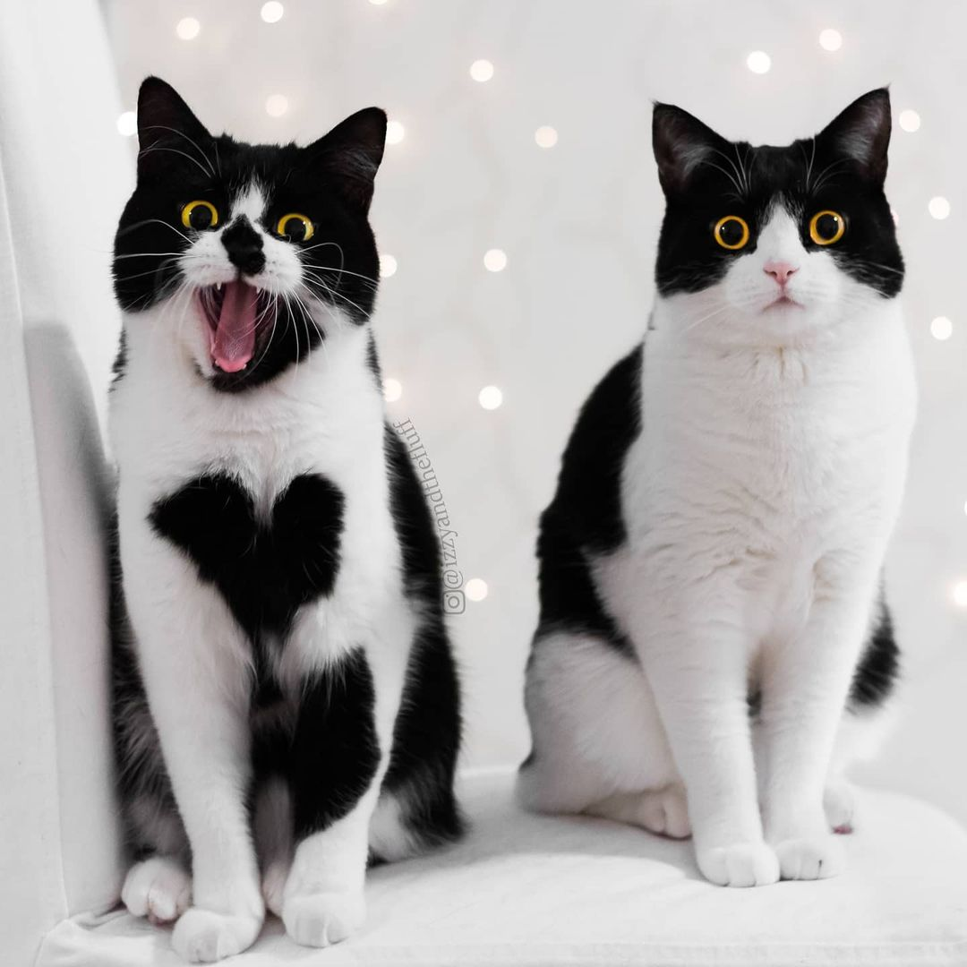
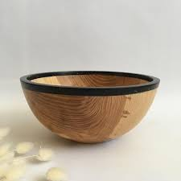
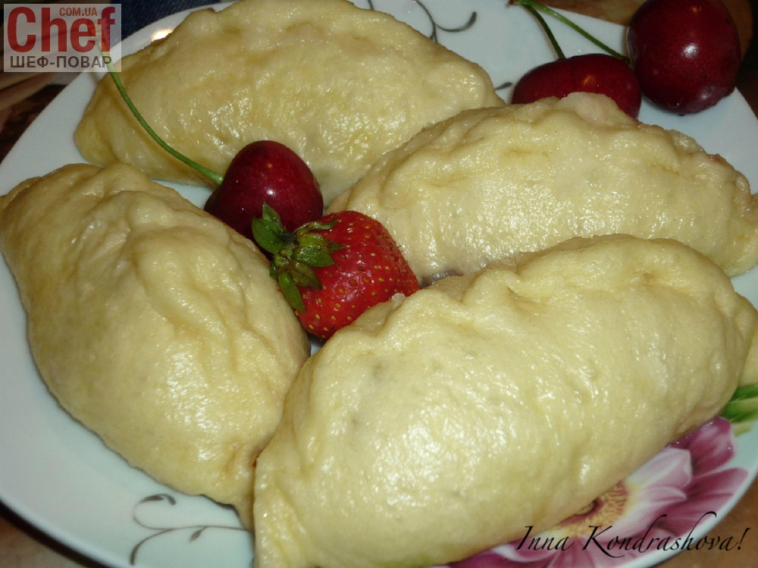
Послухайте уважно вірш і скажіть,
яке слово замаскував дід Буквоїд?

Slide 2
Подивись уважно ти: стіл, повітря і коти, мисочка, вареники…- це усе іменники.
Хто? і що? – про них питають.
Назву предмета означають.

Slide 3
…м…нн…к
Повторіть вірш. Що ще ви дізналися з вірша про іменник?

Slide 4
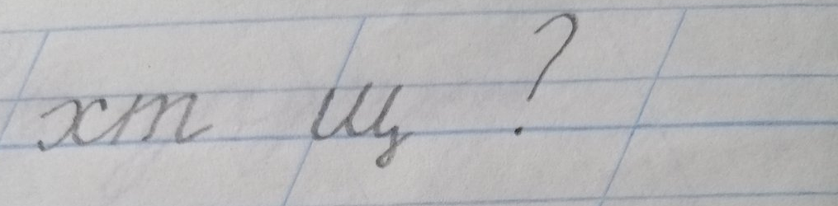
Хвилинка ввічливого письма

Slide 5
що?
хто ?
люди
тварини

Slide 6
з…мл…
д…т…
кн…г…
др…з…

Slide 7

Гра «Асоціативний кущ»
Допишіть 5 іменників, які асоціюються зі словом осінь.

Slide 8
Ст. 46 – 47 вивчити правило або правило –вірш, вправа 2.

